Slide 1

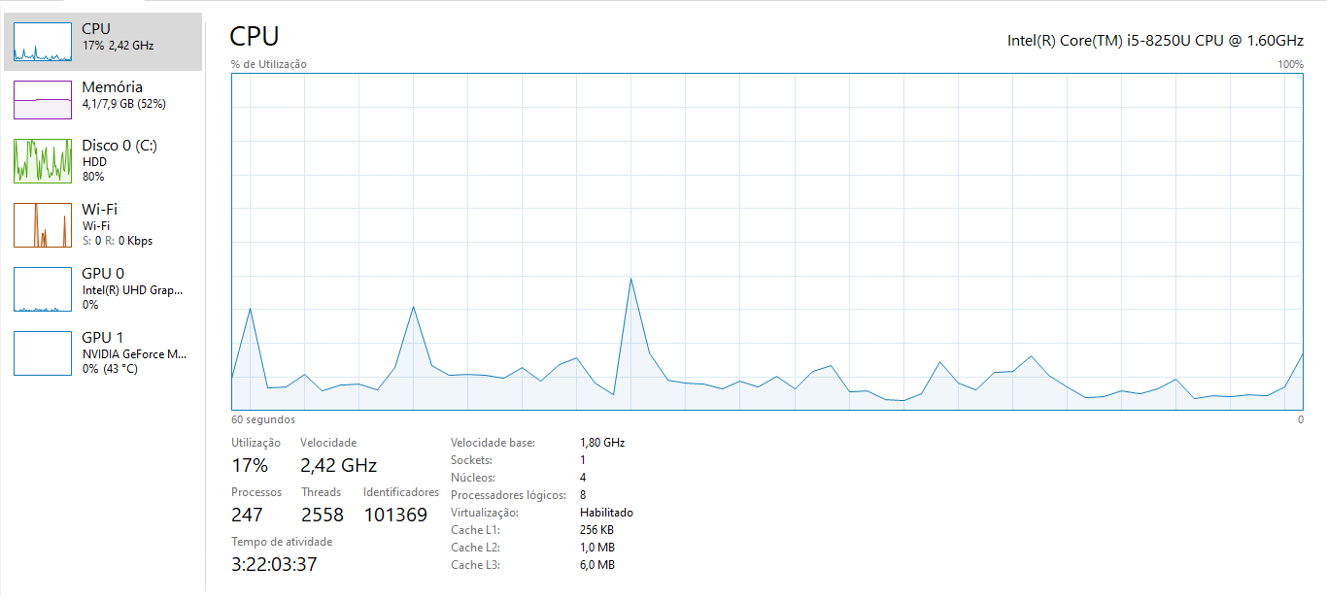
Cálculos de uso de memória

Slide 2
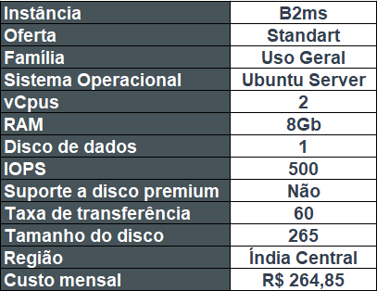
DEFINIÇÃO DE PROVISIONAMENTO DE INSTÂNCIA

Slide 3

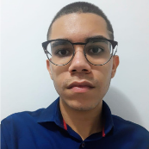
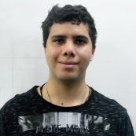
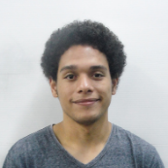

CyberLife
Jorge Uliam
RA: 01202079
Matheus Pinheiro
RA: 01202097
Gabriel Alvares
RA: 01202076
Bruno Ricardo
RA: 01202002
Guilherme Miranda
RA: 01202081

